Slide 1
第一讲 绪 论
周开伦
03167@tongji.edu.cn

Slide 2
参考教材
1、数字集成电路设计 从VLSI体系结构到CMOS制造
2、数字集成电路—电路、系统与设计（第二版），Jan M. Rabaey [著]，周润德 [译]. 电子工业出版社
推荐刊物及国际会议
JSSC: IEEE Journal of Solid-State Circuits
ISSCC: The International Solid-State Circuits Conference，IEEE

Slide 3
成绩与考核
总成绩由4部分组成：
1）考勤：10%
2）过程性考核1（文献翻译和平时作业）：10%
3）过程性考核2（课程设计） ： 20%
3~4人一组，完成课程设计，并提交设计报告
4）期末考试：60%
闭卷考试

Slide 4
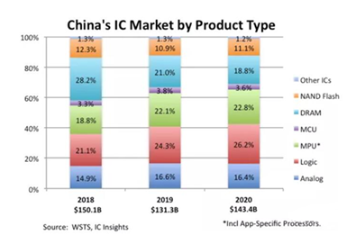
1.1 集成电路对经济的影响
集成电路为半导体核心产品，是全球信息产业的基础，是现代日常生活和未来科技进步中必不可少的组成部分。集成电路行业下游应用广泛，包括消费电子、互联网、数字图像、网络通信、云计算、大数据、人工智能等，是衡量一个国家或地区综合竞争力的重要标志。
中国自2005年以来成为世界上最大的IC市场，并且自那时以来规模一直在增长。截至2020年，中国集成电路市场规模增至1,434亿美元，较2019年的1,313亿美元增长9％。
2020，智能手机在中国乃至全球的强劲销售以及各种计算系统的销量均有所增长，导致微处理器成为去年中国第二大IC产品领域。中国的MPU销售额（包括专用处理器的收入）在2020年增长12％，达到327亿美元。
2020年，DRAM和NAND闪存市场合计占中国IC总市场的30％。
Notes:
领先的是逻辑器件的销售，该产品去年占中国IC市场的26％（375亿美元）。IC Insights预测，到2025年，逻辑市场仍将是中国最大的IC产品领域，在预测期内将保持10.5％的强劲复合年增长率。
智能手机在中国乃至全球的强劲销售以及各种计算系统的销量均有所增长，导致微处理器成为去年中国第二大IC产品领域。中国的MPU销售额（包括专用处理器的收入）在2020年增长12％，达到327亿美元。
去年，DRAM以19％的份额成为中国第三大IC产品领域。2020年，DRAM和NAND闪存市场合计占中国IC总市场的30％。中国高水平的内存消耗正在创造出越来越多的本地生产的DRAM和NAND闪存设备。

Slide 5
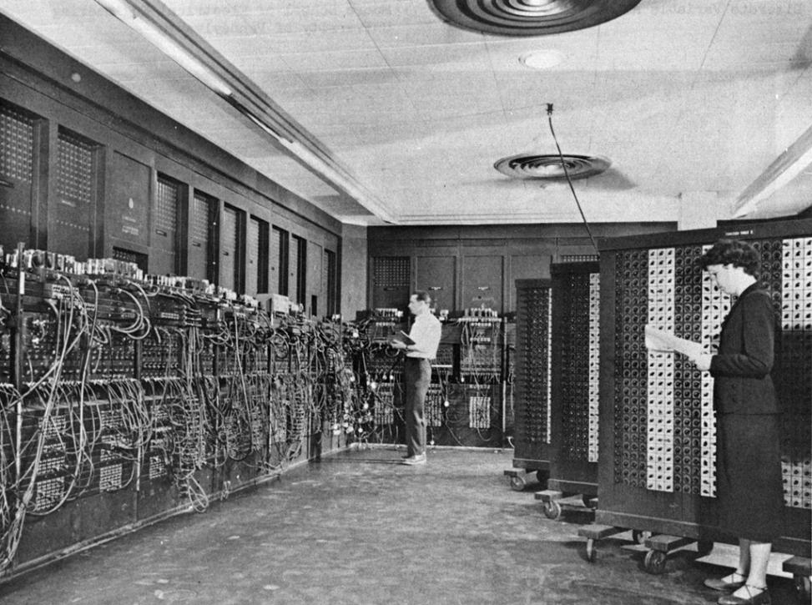
1946年，世界第一台电子管计算机─埃尼克（ENIAC，数字积分计算机）诞生，ENIAC长30.48米，宽1米，占地面积约170平方米，重达30吨，耗电量150千瓦

Slide 6




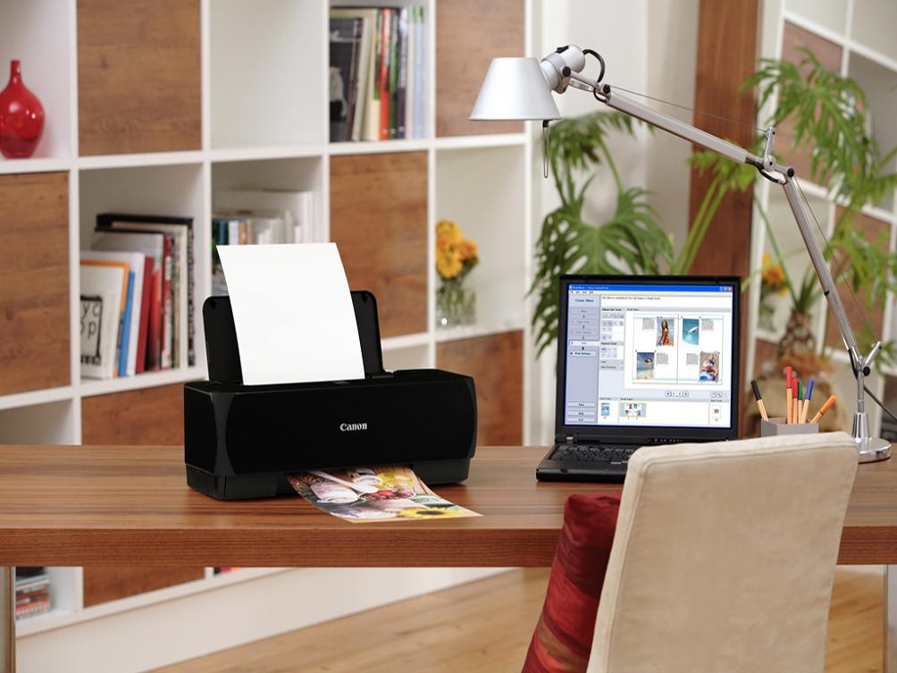
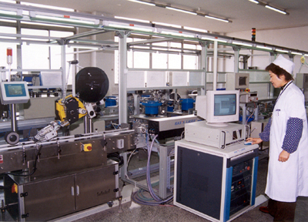
集成电路无处不在
笔记本电脑
移动通信
计算机网络
智能家居
办公自动化
工业自动化

Slide 7
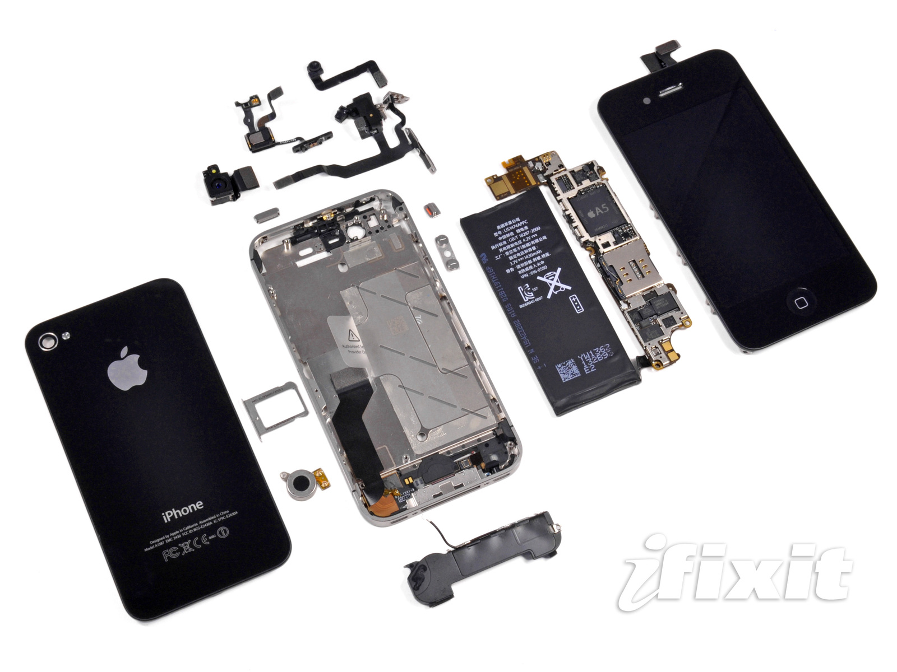
IPHONE4S 拆解图

Slide 8
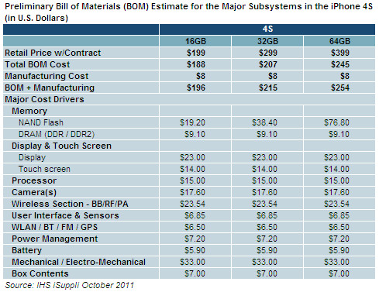
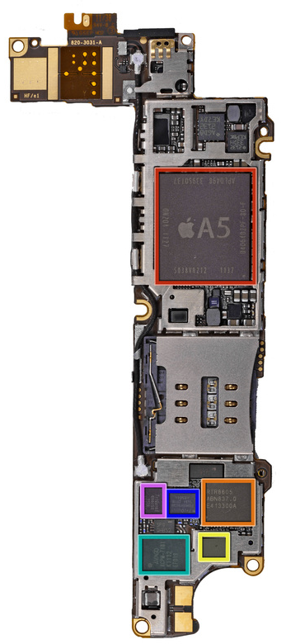
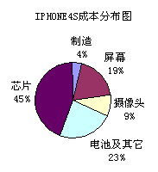
-红色：苹果定制A5双核处理器
-绿色：Avago ACPM-71811
功率放大器
-橙色：高通RER8605无线芯片
-黄色：Skyworks 7764-20
-蓝色：TriQuint TQM9M9030
多模四频功率放大器模块
-紫色：TriQuint TQM66052

Slide 9
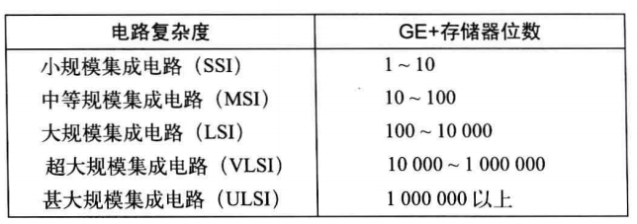
1.2 概念和术语
1.2.1 芯片规模
芯片尺寸（ Die Size ）
电路的几何尺寸和工艺相关，无法直接比较
晶体管数量（ Transistor count ）
等效门（ Gate equivalents ）
一个GE代表两输入的与非门（NAND），并对应了CMOS中的4个MOSFET；

Slide 10
从沙子中提出高纯度的硅，制成芯片，单位价值课超过黄金，从这个意义讲，集成电路设计是真正点石成金术。
GSI
>10⁹
ULSI
10⁶~10⁹
VLSI
10⁵~10⁶
LSI
10³~10⁴
MSI
100~1000
SSI
10~100
1948 1961 1966 1971 1980 1990 1998 2000

Slide 11
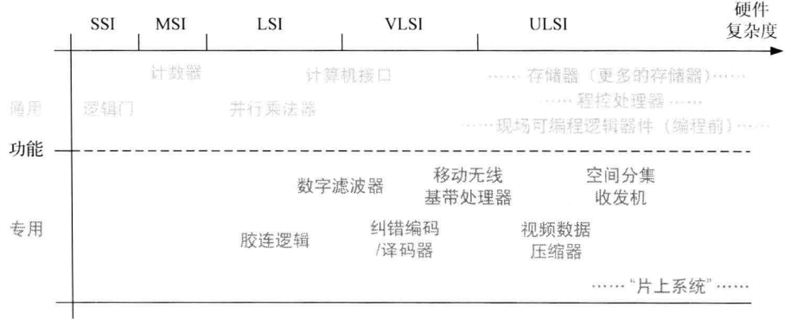
1.2.2 市场视角
1）通用IC
2）专用集成电路（ASIC： Application-specific IC）
a）专用标准产品（ASSP：Application-Specific Standard Product）
b）用户专用集成电路（USIC：User-Specific IC）

Slide 12
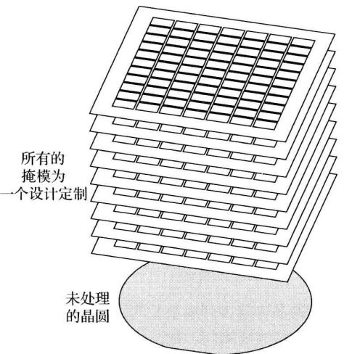
1.2.3 生产视角
1）全定制IC：Full Mask
所有Mask都是根据用户的规格制定图形的。制造一个特定的设计需要晶圆在完整的一套光刻掩模 (photomask) 控制下经过所有的处理步骤，这些掩模是根据这个唯一的设计定制的
制作掩模是 VLSI 制造的非经常性成本的主要部分。有两层金属的最基本的CMOS 工艺需要大约 10-12个制造掩模，每增加一层金属，就需要另外两个掩模。

Slide 13
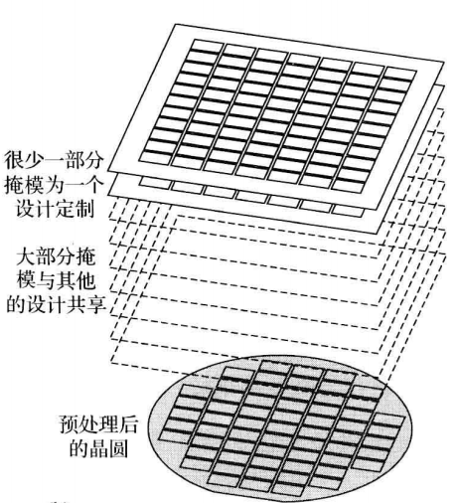
1.2.3 生产视角
2）半定制IC：Full Mask
只有一小部分制造掩模是每个设计独有的。用户定制化从预处理过的晶圆（母 片 ：master wafer）开始，大量预制造的但是基本 上未确定用途的基本元件，如晶体管或逻辑门。
门阵列
门海
结构化ASIC
Fabric

Slide 14
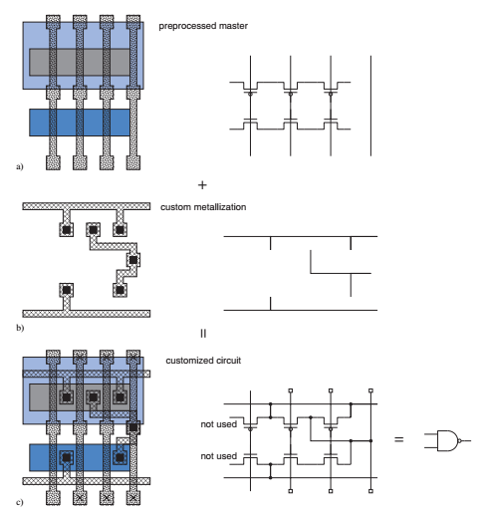
门阵列定制化(简化图 )
（a）6个一组的预先制造的 MOS晶体管
（b）有接触孔开口的金属图形
（c）完成的二输入与非门

Slide 15
1.2.3 生产视角
3）现场可编程逻辑（FPL：Field-Programmable Logic）
不像半定制或全定制 ASIC ，FPL 器件提供的周转时间 从数秒到 几分钟，许多产品系列甚至允许系统内配置 (In-System Configuration ，ISC) 。
现场可编程门阵列(FPGA) 类似于掩模可编程门阵列 (MPGA) 的地方在于，它们都被组织为多个逻辑组和互连通道

Slide 16
1.2.3 生产视角
4）标准组件
也称为商用现货 (Commercial Off The-Shelf，COTS) 元件，意思是无论电路硬件是 什么都没有定制的组件。

Slide 17
1.2.4 设计视角
1）手工版图
IC 或它的某个子模块通过在版图层次描述单个晶体管、导线和其他电 路元件被输入到 CAD 数据库中 。设计者使用版图编辑器(本质上是个彩色图形编辑工具)按比例画 出几何形状。
以这种方式设计的任何电路必须遵守目标 工艺规定的版图规则。 移植到另一个工艺时需要重新设计版图，除非这 一组新的规则是通过前一组规则的简单缩放操作得 到的。
当寻求最大的密度、性能或电学匹配时，手工编辑给予设计者对他们版图的完全控制。

Slide 18
1.2.4 设计视角
2）通过电路图输入的基于单元的设计
设计描述是画出电路的结构图，其中的子功能(大部分是逻辑门)是实例化的并用导线 互连 ，那些基本子电路(也称为单元)的所有细节 是在之前确定的，并 收集在单元 库里供 VLSI 设计者使用。
电路图编辑器与标准的绘图工具在好几个方面都不同。
当元件的位置改变时，电路的互连 仍然保持。
电路图编辑器能够读入和写出电路图和网表。
它支持电路的概念，如连接器、总线、节点名和实例标识符。得到的电路和网表再通过仿真和其 他方法验证 。
与手工绘制版图的方式相比，基于单元的设计从依赖工艺的细节向着抽象设计迈出了显著的一步。

Slide 19
1.2.4 设计视角
2）通过电路图输入的基于单元的设计
标准单元：很小但很通用的构建模块，例如逻辑门、锁存器、触发器、多路选择器、加陆器片段等， 有预先确定的版图和确定的电学特性。
巨单元 (megacel1)：与标准元件的区别在于它们更大的尺寸和更 高的复杂度。典型的例子包括微处理核以及外围设备，例如直接存储访问控制器、各种串行和 并行通信接口、定时器、 AID 和 D/A 转换器等。
宏单元：它 们的版图根据设计者的规格基于每个案例的情况被组合汇编。执行这个任务的软件工具被称为 宏单元生产器 ，它还负责提供仿真模型、图标、数据手册和宏单元的 其他视图。出于面积和设计效率的考虑，基本上只限于使用在中等复杂度的通用构建 模块，如 RAM 和 ROM 。

Slide 20
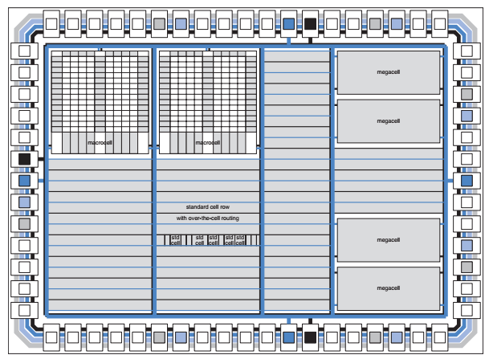
1.2.4 设计视角
全定制 IC 中的典型的单元混合

Slide 21
1.2.4 设计视角
3）自动电路综合
设计入口层次是整个芯片或其中主要子模块的形式化描述，用 HDL (Hardware Description Langu age ，硬件描述语言 )写成的，比如 VHDL 或 Veri log ，自动综合输出门级网表，然后这些网表就形成了布局布线或者准备位数据流的起点，那些数据流将 最终用于配置 FPL 器件或者ASIC。
逻辑综合指的是生成组合网络和(作为 一个扩展)相对简单的有限状态机 (FSM) 。综合工具接受由 操作符例如非、与、或、异或等搭建的逻辑等式、真值表、状态图等。
RTL (寄存器传输级)综合要更进一步，它把整个电路看作是由存储元件（寄存器或 RAM）构成的网络，存储元件由组合构建模块结合在一起。允许包括算法功能(如比较、加法、减法、乘法)、字符串操作(如级连)、 数组、枚举类型和其他功能更强大的结构 。

Slide 22
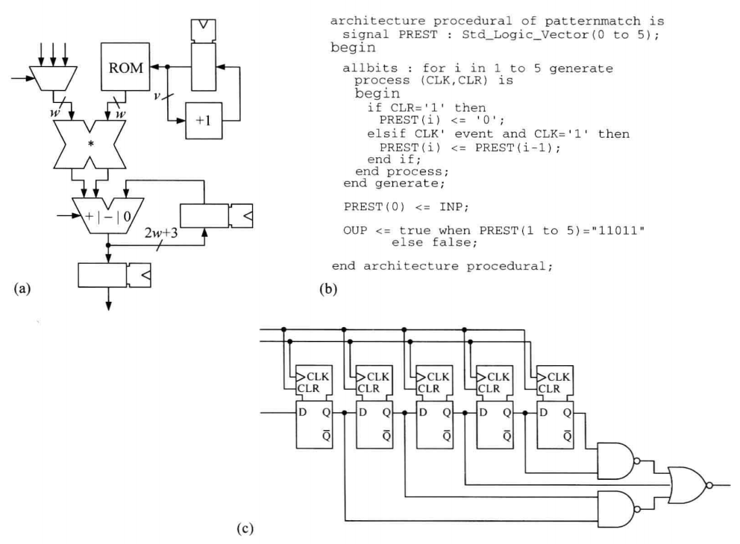

Slide 23
1.2.4 设计视角
3）自动电路综合
架构综合指从数据或信号处理算法开始，比如 C程序或者 MATLAB 模型。主要包含5个主要的阶段：
(1) 确定算法的计算和存储的需求。
(2) 从通用的硬件构建模块的虚拟库中为每个处理和存储运算选择出合适的元件。
(3) 建立一个使用那些资源执行算挂的基于周期的时间表。
决定出能够执行得到的工作计划的硬件结构 。
确定架构，包括组合逻辑模块、数据寄存器、 片上或片外存储器 、总结、开关 、信号和有限状态机等。
(5) 记录每个时钟周期的数据流动和运算，把这些转换成 RTL 级综合的必要指示。

Slide 24
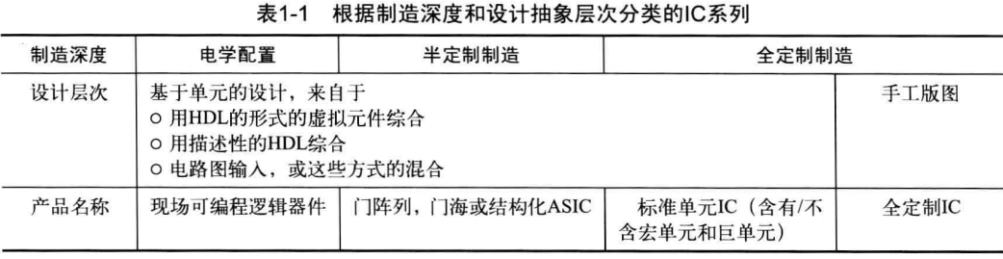
1.2.4 设计视角
4）使用虚拟元件设计
虚拟元件 (Virtual Component ，VC) ，本质上是一个 HDL 综合包，其他人可以 将其集成到他们自己的 IC 里。虚拟元件作为知识产权模块（IP，intellectual property）更广为人知，这些授权许可只是负责综合、 布局布线和整体验证。
例子包括但不仅限于微处理器和信号处理核、各种滤波器、音频或视频编解码器、加解密函数、纠错编 /译码器、 USB 、火线和许多其他接口。

Slide 25
1.2.4 设计视角
5）电子系统级（ESL）设计自动化
通过支持从系统的虚拟原型开始的持续不断的细化改进，实施构建再校正( correct-by- construction) 的方法。
与传统的 RTL 综合方案相比，采取架构级综合能更系统、更快速地探索解决方案空间。
在硬件设计完成前就开始进行软件设计，以支持软硬件协同设计。
通过处理系统级事务和在可能的地方利用形式验证技术来提高功能验证的覆盖率和效率。

Slide 26
1.2.5 商业视角
1）集成器件制造商
设计、生产芯片。英特尔，三星等。
2）无晶圆厂供应商
仅仅设计和销售，生产外包。
3）晶圆代工厂
为其它公司提供芯片生产的服务。TSMC，三星，中芯国际等。
4）虚拟元件供应商（IP Vendor）
提供专业IP。ARM，芯源等。

Slide 27
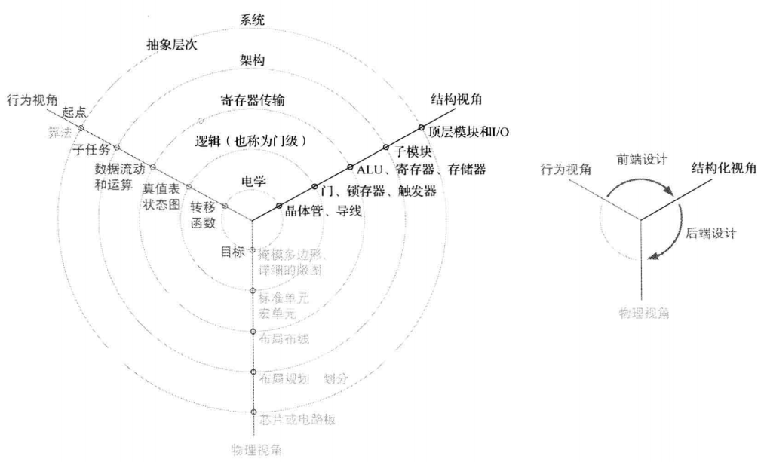
1.3 数字VLSI设计流程
1.3.1 Y图
Gajski 发明的 Y 图非常便于定位数字设计的各个阶段，以及各种使设计流程自动 化的种种尝试。

Slide 28
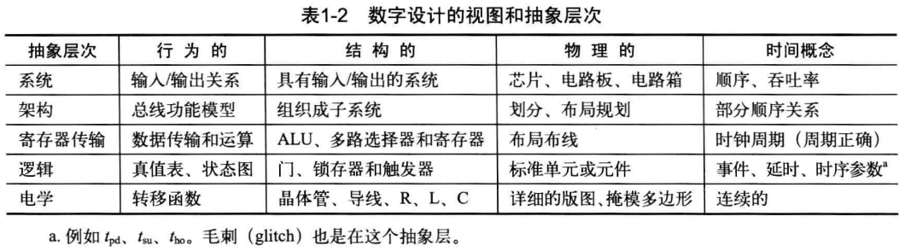
1.3.1 Y图

Slide 29
1.3.2 VLSI设计的主要阶段
1）系统级设计
确定系统要有的功能、运行环境和期望特性(性能、功率、外形尺寸、成本等方面)。
将系统功能划分为子任务。
探索可选的软件和硬件折中。
为所有的主要构建模块决定是设计还是购买。
决定数据交换接口和协议。
决定数据格式、运行模式和异常处理过程等。
从行为视角出发，定义、建模、评估和细化改进各种不同的子任务。

Slide 30
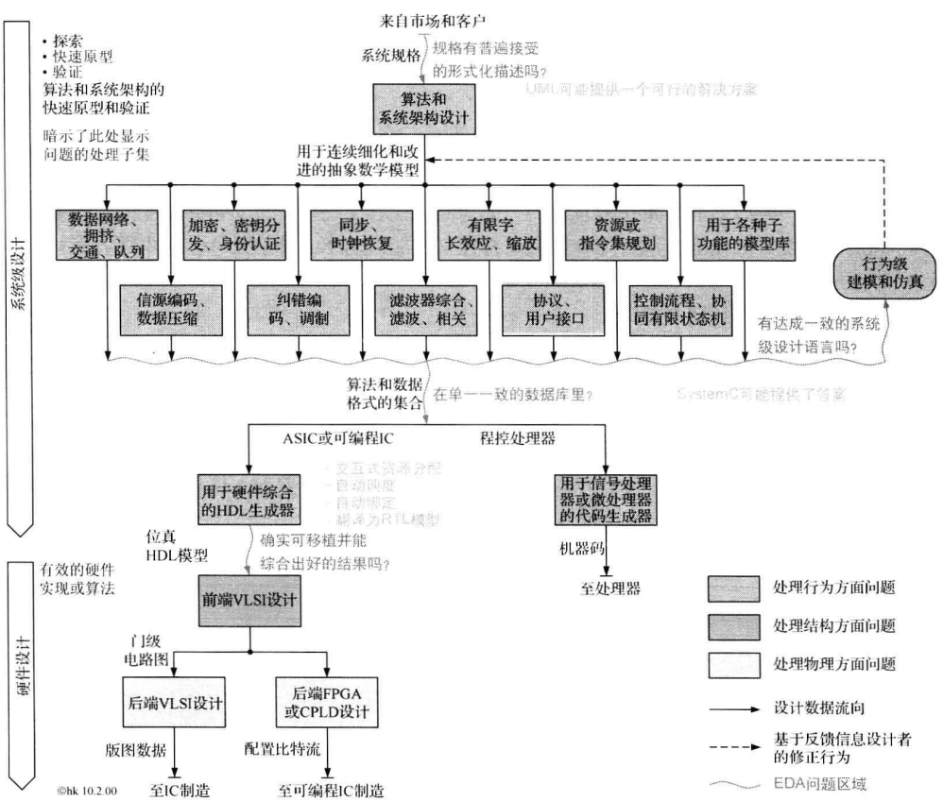

Slide 31
1.3.2 VLSI设计的主要阶段
2）算法设计
提出很多合适的算法或计算方案
降低计算负荷及存储 需求
在计算复杂度和精度之 间找到可接受的折中
分析并抑制有限字长计算的效应
决定数据表示方案
评估各种选择并挑选出最合适眼前情况的选择
量化所需的最小计算资源(存储器、字宽 、算术及逻辑操作，以及它们出现的频率)。 算法设计以位真 ( bit-true) 软件模型为终点 ，它对于核对规格和目前应用有关的性能指标是必不可少的，这些指标包括信噪比、编码增益、数据压缩因子 、出错率等。

Slide 32
1.3.2 VLSI设计的主要阶段
3）架构设计
A）高层次架构设计
根据硬件实现的划分计算任务。
安排不同子任务间的相互作用。
决定硬件资源来分配每个子任务(分配 )。
定义数据通路及控制器。
决定片外 RAM、片上RAM 和寄存器。
决定通信拓扑结构和协议(并行、串行)。
确定硬件提供多大的并行度。
确定在哪里选择流水线和流水线深度。
决定电路类型、制造技术和生产工艺。
确定设计的抽象层次和要使用的单元库，如果有的话。
获得电路规模和成本的初步评估。

Slide 33
1.3.2 VLSI设计的主要阶段
B）RTL (寄存器传输级 ) 设计
如何实现算术和逻辑单元。
使用硬连线还是微代码实现控制器。
何时使用 ROM 而非随机逻辑。
在哪个时钟周期执行什么运算(调度)。
在哪个处理单元执行什么运算(绑 定)。
在哪里插入流水线寄存器和填隙寄存器。
如何在寄存器之间平衡组合逻辑深度。
采用什么时钟方案。
使用多少时间间隔作为频率基本时钟周期。
在哪里使用双向或单向主线，在哪里使用 三态总线驱动器而不是多路选择器。
用什么测试方案来确保可行性。
如何初始化电路。

Slide 34
1.3.2 VLSI设计的主要阶段
4）逻辑设计
RTL转换到门级网表和布尔优化主要是自动化的。现在的设计并进行优化的工作大部分由工 具自动完成。
5）可测试设计
有故障的IC是设计缺陷、制造缺陷，或两者兼有的结果。可测性设计 ( Design For Test ，DFT) 增加额外的辅助电路来提高内部电路节点的可控性和可观性。同时生成一组测试向量集来区分有故障的和好的电路。
可测性用一个测试向量级真正能检测到的制造缺陷数量与所有可能的总故障数量的比率来评估。
6）物理设计：布局规划，布局布线。
版图规则检查（DRC），版图提取，版图原理图一致性检查（LVS），版图后时序验证，版图后仿真。
7）设计签付（Sign off）

Slide 35
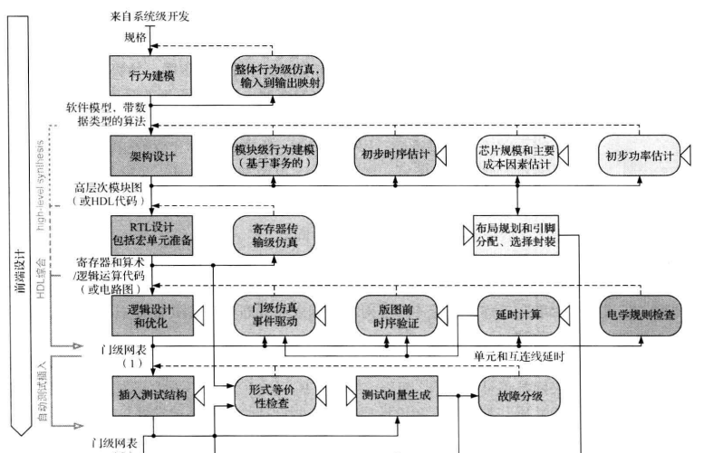
1.3.2 VLSI设计的主要阶段

Slide 36
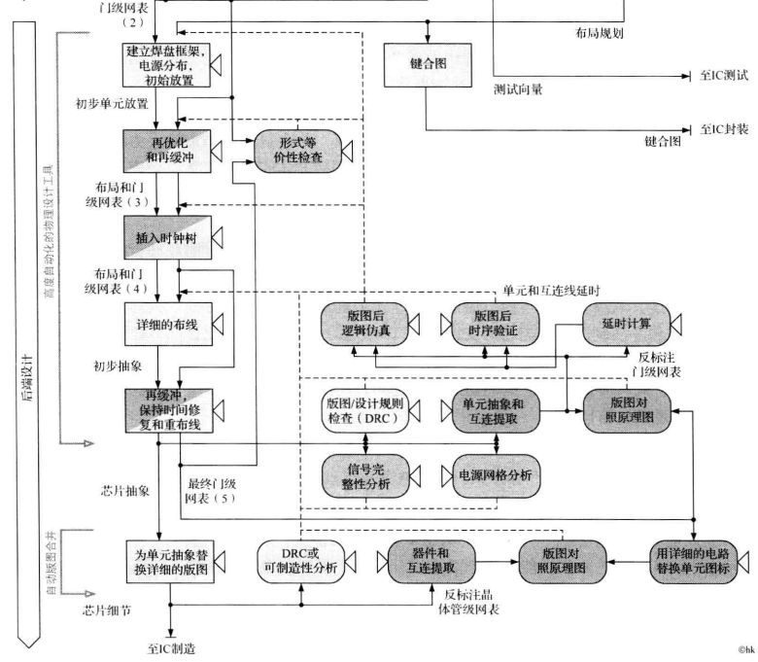

Slide 37
1.3.3 单元库
单元库的开发和实际的IC 设计是完全分开的，单元库通常是由专门的库厂商授权许可给IC 开发者。
单元库为每个单元提供多个设计视圈，包括如下几方面。
·带有功能、电学和时序规格说明的数据手册。
·一个固标 (icon) 或符号用于包含到电路图里。
·用于仿真和时序分析的准确的行为模型。
·一组仿真和测试向量。
·晶体管级网表或电路图。
·详细的版图。
·简化的版图视图，只显示了用于布局布线的轮廓和连接点，称为单元抽象、布局抽象或虚幻元件。

Slide 38
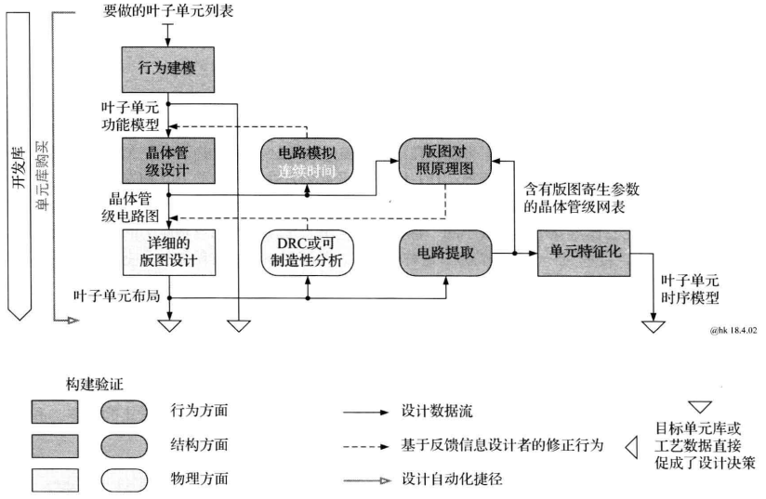
1.3.3 单元库
Notes:
每个单元准备多个设计视圈，包括如下几方面。
·带有功能、电学和时序规格说明的数据手册。
·一个固标 (icon) 或符号用于包含到电路图里。
·用于仿真和时序分析的准确的行为模型。
·一组仿真和测试向量。
·晶体管级网表或电路图。
·详细的版图。
·简化的版图视图，只显示了用于布局布线的轮廓和连接点，称为单元抽象、布局抽象或虚幻元件。

Slide 39
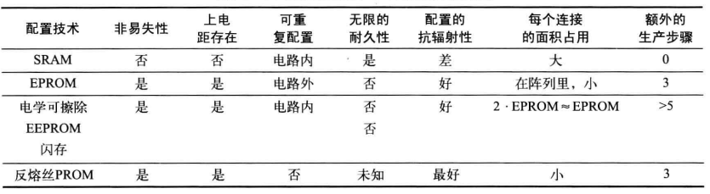
1. 4 FPL
1.4.1 配置技术
SRAM：静态存储器。
紫外线可擦除存储器 ：电学可编程只读存储器 (EPROM )依靠特殊 MOSFET的浮栅实现。
电学可擦除存储器：EEPROM 技术是来自于紫外线可擦除存储器。区别在于捕获浮栅上的电荷是用 电学方法去除的；
熔丝或反熔丝：熔丝，在早期的双极型 PROM 和 SPLD 里使用，当施加编 程电路时以受控的方式烧断。反熔丝，在当今的 FPGA 里使用的，是隔离两个导电层的薄 层介质，在施加编程电压时就被击穿，从而形成了低阻扰的导电通路。

Slide 40
1. 4.2 硬件资源的结构
1）SPLD：简单可编程逻辑器件
包含 1 或 2 个可编程逻辑 层次的纯组 合逻辑器件，加上寄存器的架构，和数 量有限的输入、输出、乘积项与触发器。
2）CPLD：复杂可编程逻辑器件
在一个芯片上提供许多 SPLD 器件，用一个大型的可编程连接阵列或网 络结合在一起
3）FPGA：现场可编程门阵列
许多可配置逻辑单元以二维阵列的方式排列，之间有大量的平行导线。每个逻辑单元可以被配置为执行不那么复杂的组合逻辑、存储一个或两个位的信息， 或两者兼而有之。
与传统的门阵列不同，可编程连接的状态而不是制造掩模决定了电路的功能和信号路由。

Slide 41
课程主要教学交流内容
第1讲-绪论
第2章-从算法到架构
第3章-功能验证
第4章-硬件描述语言
第5章-同步电路设计
第6章-同步电路时钟
第7章-异步数据采集
第8章-门级和晶体管级设计
第13章-VLSI经济学及项目管理

Slide 42
谢 谢！

